Slide 1
主讲教师：孟春 mcbit@sina.com
Tel:68914832
北京理工大学软件学院

Slide 2
学时安排
1 * 2⁵ +0 * 2⁴ + 0 * 2³ + 0 * 2² + 0 * 2¹ + 0*2⁰ = 32
教学学时安排：
课程总学时：100000学时。
其中：课堂讲授10100学时，
上机实验 1100学时。
1 * 2⁴ + 0 * 2³ + 1 * 2² + 0 * 2¹ + 0*2⁰ = 20

Slide 3
课程基本要求
拓宽学生计算机的基础知识面
掌握计算机基本使用技能
提高计算机应用能力
理解算法和程序设计在解决问题过程中的作用，并能实现用算法解决问题
了解计算思维的概念，领悟计算思维的理念，掌握计算思维的方法。最终目标是培养学生在各专业领域中应用计算机解决问题的意识和能力

Slide 4
实验基本要求
对计算机基本理论和概念加深理解
掌握并提高计算机基本应用能力（网络技术基础实验、数据库基础实验）
通过实验和课外操作，掌握计算机基本使用技能
  Windows操作系统的使用
  Office办公软件的使用

Slide 5
学习内容
通过学习和实验，使大家了解计算机、计算机科学和计算机技术的基本概念及应用，培养计算思维，学会用计算思维的理念和能力解决问题。
计算思维(Computational Thinking)：运用计算机科学的基础概念进行问题求解、系统设计、以及人类行为理解等涵盖计算机科学之广度的一系列思维活动。以表示的形式化和执行的机械化为特点，抽象(Abstraction)和自动化(Automation)是其本质内容。

Slide 6
学习内容
第1章 基于计算机的问题求解
第2章 计算机信息数字化基础
第3章 计算机的工作原理与硬件体系结构
第4章 计算机软件平台
第5章 计算机网络平台
第6章 数据处理与数据库
第7章 计算与计算学科
第8章 算法与程序设计
第9章 实用软件（自学）
第10章 计算机科学前沿技术（自学）
体现计算思维中“运用计算机科学的基础概念去进行问题求解”的思想
从计算机信息数字化的角度认识“数”和“码”，以此表达计算机的形式化方法
讨论计算、算法和程序设计问题，阐述了计算的本质和计算机应用的理论问题
从硬件平台、软件平台和网络平台的角度展现计算机科学的基本原理和方法，将“自动化”和“形式化”这两个计算思维最重要的方法体现在计算机科学的基本原理中

Slide 7
教材
教材
《大学计算机》
  高等教育出版社 李凤霞 等编著
实验及习题
《大学计算机实验》
  高等教育出版社 李凤霞 主编

Slide 8
课程考核
课程成绩由以下几部分组成：
1．期末笔试 （40%）
2．实验（6个“乐学”提交） （20%）
3. 小作业（“乐学”提交） （10%）
4. 大作业（3次） （10%）
5. Mooc总成绩（爱课程网提交） （20%）

Slide 9
作业与实验
按时完成并提交教师布置的作业和实验！
1、小作业
主要由填空题或选择题构成
  要求：每套作业均有时间截止期，超期不能提交。
作业的发布、提交均在“北理在线” （http://online.bit.edu.cn ）的“乐学” 中进行。

Slide 10
2、上机实验
  指要求学生自学完成的实践类作业，。
  8个必做实验（1、2、4、8、9、14实验报告按时间规定以提交文件的方式在乐学公共区提交；3、7实验报告在爱课程网Mooc课程主页提交）
  其中实验1、2（第7周）、实验3、4（第10周）和实验9、14（第13周）安排在课内时间，在图书馆四层第1机房完成；实验7、8自行在课外完成。

Slide 11
上机说明
地点：徐特立图书馆四层
开放时间：早8：00-晚10：00
携带一卡通
看管好自己的物品
禁止带饮料，瓜果之类

Slide 12
学习方法
学会 会学
学思路
课件做指南，教材做参考
Mooc内容做补充
课前预习，确定自己的难点
课上做笔记有技巧，拒绝做复印机！
课后做练习，要求全部“做掉”！（会做）
多动手，勤练习，灵活使用参考资料（会找，会看）。
诀窍：紧跟老师进度，抓住重点与考点（会听课）

Slide 13
关于Mooc
自学Mooc课程，网址：http://www.icourse163.org/course/bit-47004#/info
首次登录时选择“使用爱课程网账号登录”，自己注册，登录后将个人昵称设为“bit***”的格式(***为学号)
需自行按时完成每讲课程的作业及测试
注意：讨论题不仅要提交，还要参与互评才能得分

Slide 14
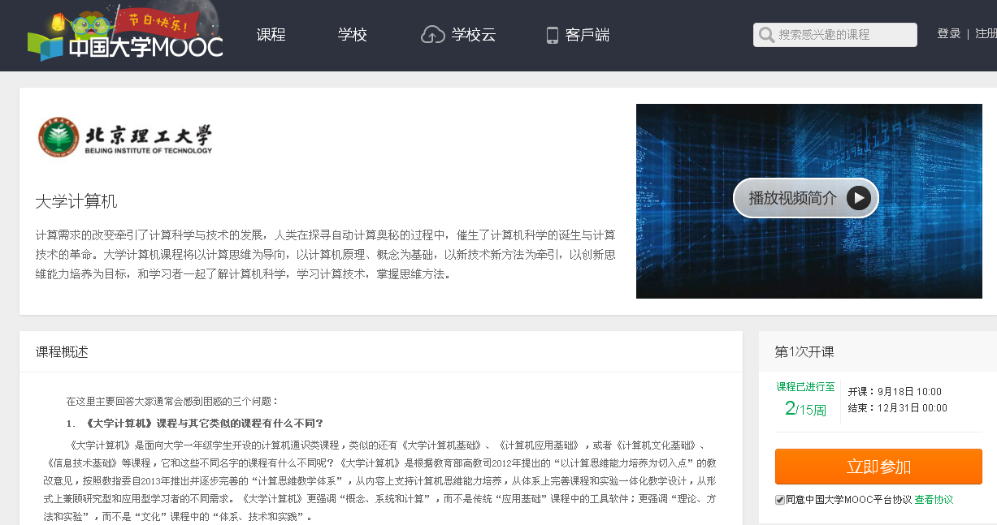
关于Mooc

Slide 15
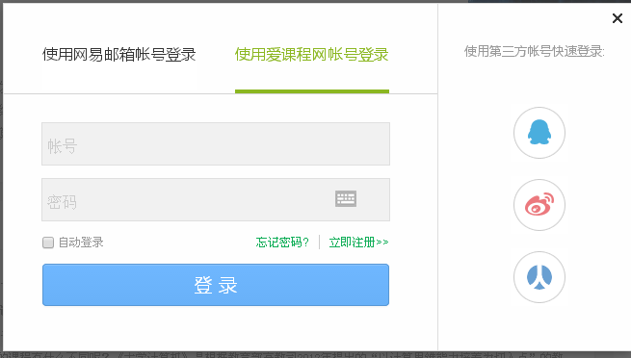
关于Mooc

Slide 16
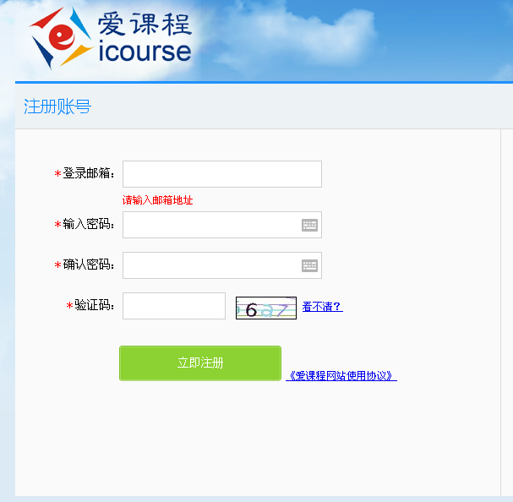
关于Mooc

Slide 17
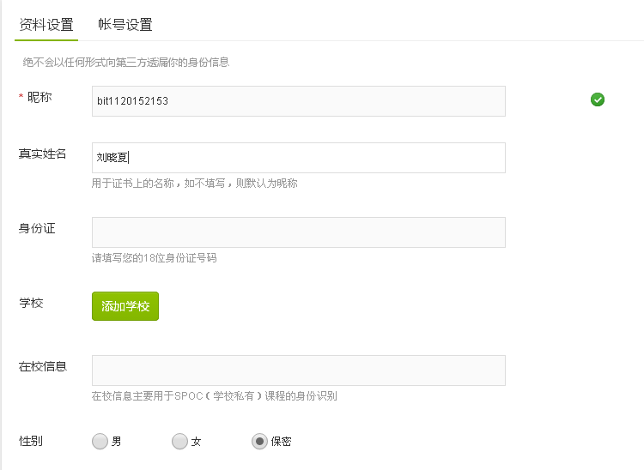
关于Mooc

Slide 18
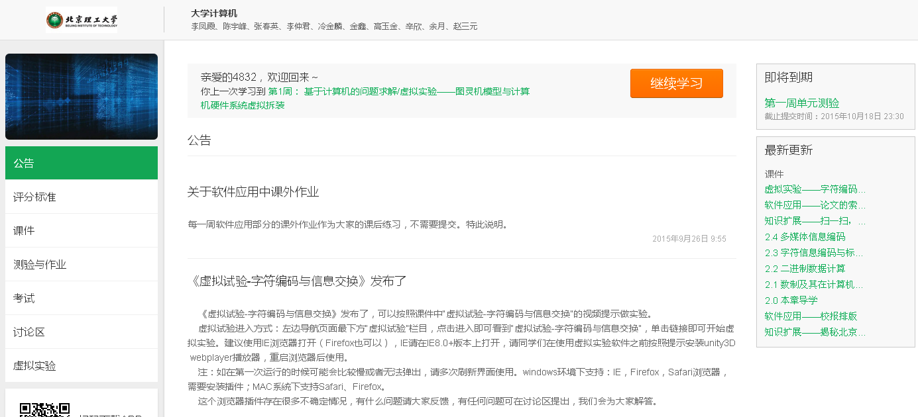
关于Mooc

Slide 19
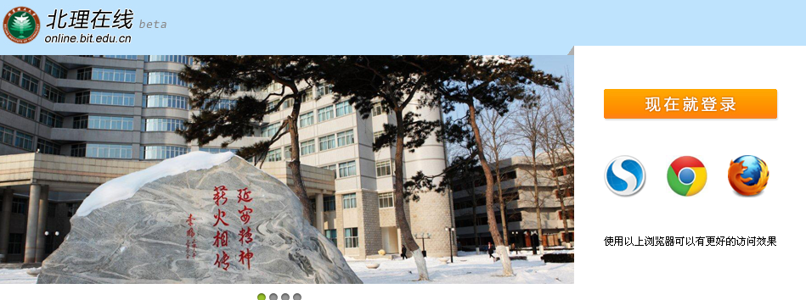
网络教室
乐学（网络教室）使用
  北理在线网址：http://online.bit.edu.cn

Slide 20

网络教室

Slide 21
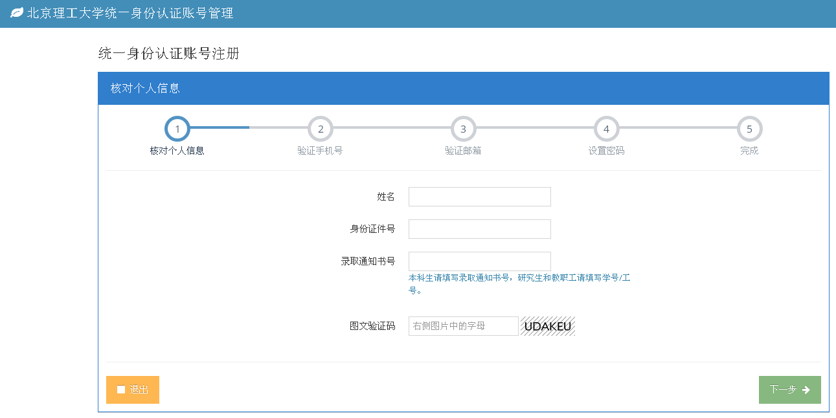
网络教室

Slide 22

网络教室
2015级本科生，完成统一身份认证账号注册并通过审核后，账号会自动激活。
点击屏幕上方出现的“乐学”，进入你的课程主页；
这里有很多课程，大家先浏览找到自己的课程

Slide 23
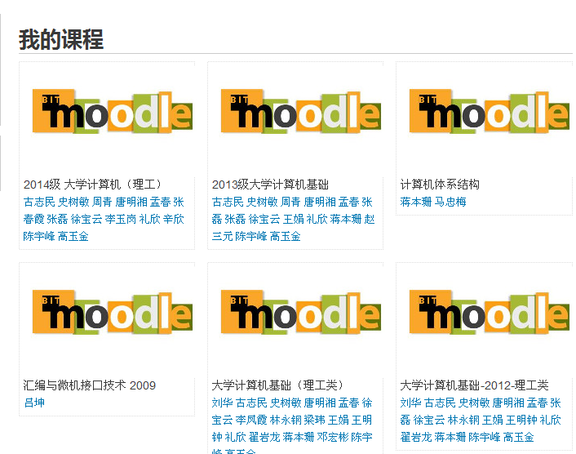
网络教室
选中你的课程：

Slide 24
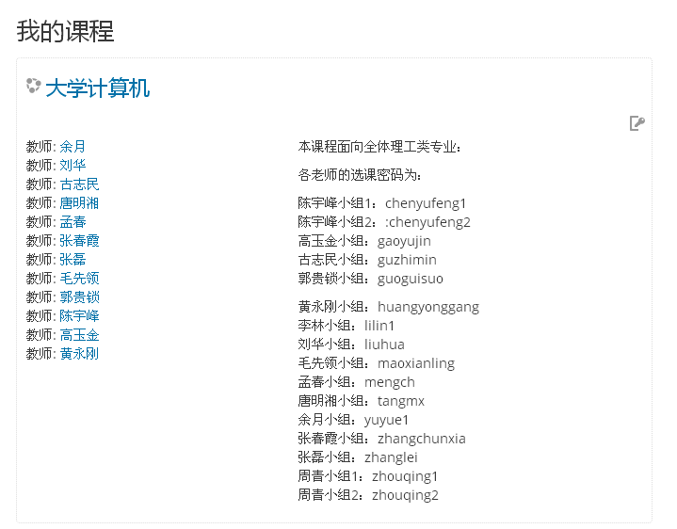
网络教室
根据你的任课老师，输入选课密码

Slide 25
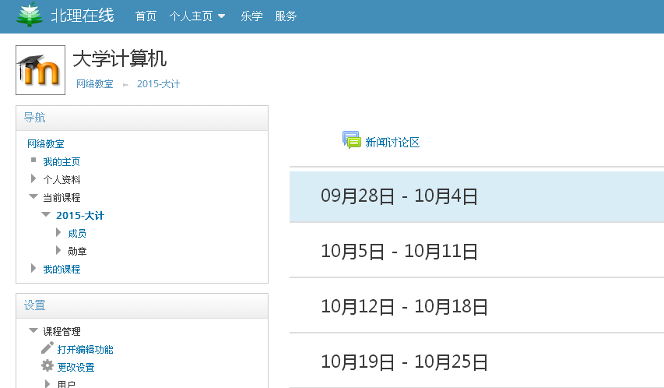
网络教室
出现这个页面，表示你已经加入了课程

Slide 26
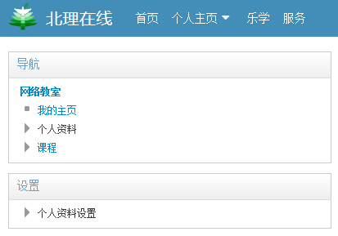
网络教室
你可以修改个人资料、主页布局

Slide 27
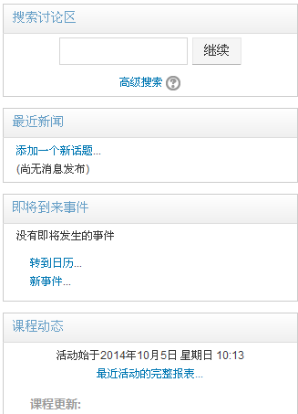
网络教室
右边这个模块，会出现相关课程的动态信息

Slide 28
网络教室
  完成作业、提交作业
  在线咨询、答疑
  收发站内信
  在线答题

Slide 29

网络教室
  好友之间可以互相关注、发信
  可以和老师、同学交互
  一起“乐学”吧！

